Slide 1
第1章 嵌入式系统概论

Slide 2
https://www.ixigua.com/i6853378633000714766/

Slide 3
教员联系方式
主讲 — 张辉
办公室：东区高性能中心409室
电 话：139 5696 9596
电子邮箱：fzhh@ustc.edu.cn
助教
邱浩宸: qhc1997@mail.ustc.edu.cn（作业请发给该邮箱）
夏庆庆：17318596189

Slide 4
成绩评定
课程作业：50 %
实验：30 %
课后作业：20 %
每次作业满分10分
不接收超过一周（包含一周）的补交作业

Slide 5
课程安排
理论课和实验课
40+20学时
根据需要调整每次课理论与实验部分的时间
每周四下午，电三楼四楼教学中心

Slide 6
什么是嵌入式系统？
嵌入式系统：
嵌入式系统是一种电气/电子-机械系统，设计用于执行特定的功能，是专用硬件与固件（软件）的结合
嵌入式系统通过裁剪来满足特定的应用需求。

Slide 7
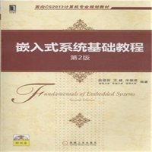
嵌入式系统的学习方向
《嵌入式系统基础教程》
俞建新 等编著
机械工业出版社
http://202.38.93.10:9080/Jpath_sky/DsrPath.do?code=CB6E002145240B42C750DA3DB133C787&ssnumber=13697990&netuser=1&jpgreadmulu=1&displaystyle=0&channel=0&ipside=0&pages=17

Slide 8
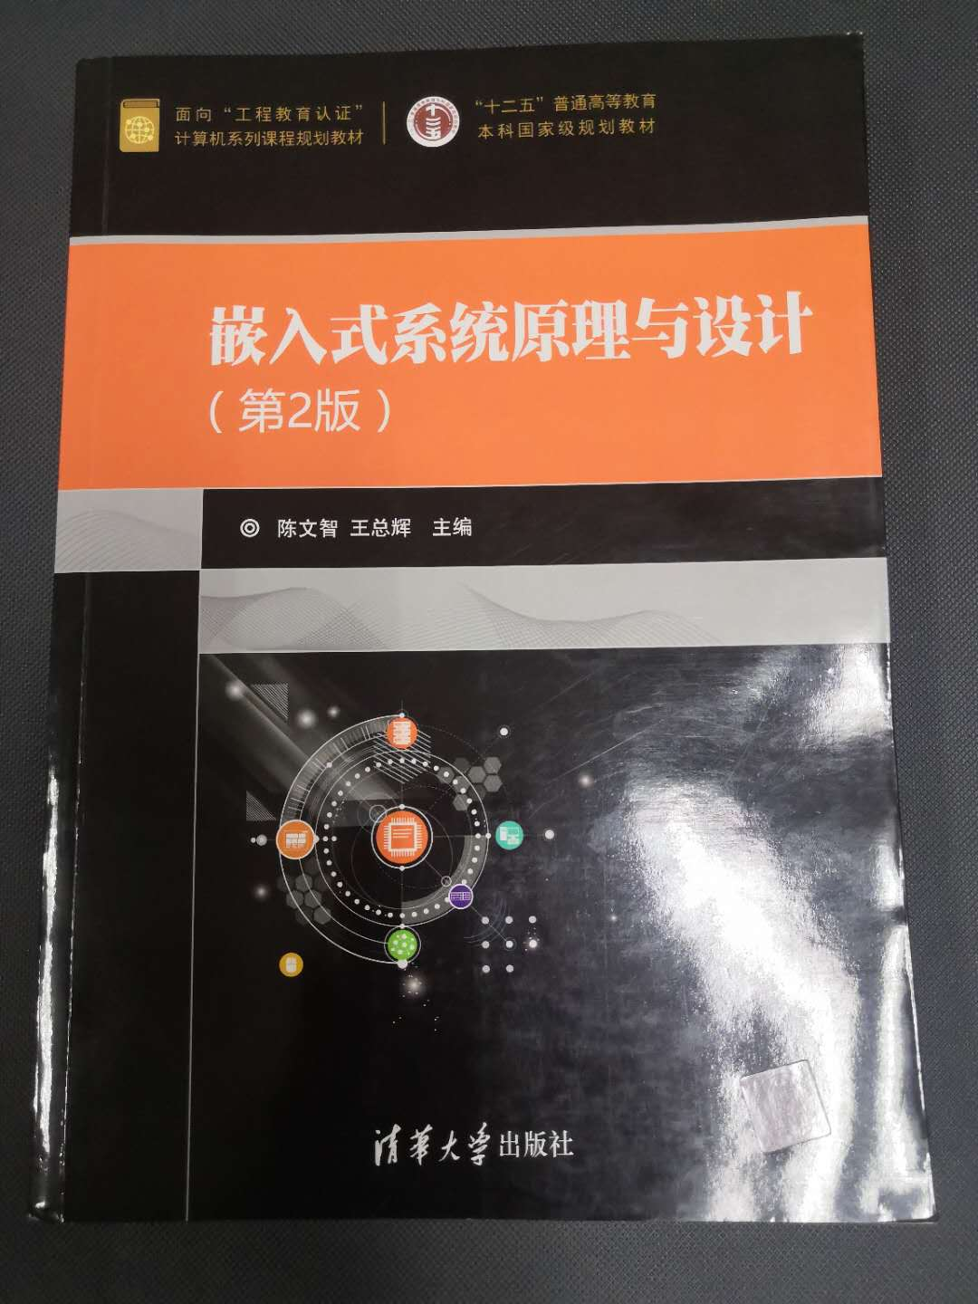
嵌入式系统的学习方向二
《嵌入式系统原理与设计》
陈文智 等编著
清华大学出版社
http://202.38.93.10:9080/Jpath_sky/DsrPath.do?code=DF6A29957E3ADF048919EFB873132132&ssnumber=14221919&netuser=1&jpgreadmulu=1&displaystyle=0&channel=0&ipside=0&pages=17

Slide 9
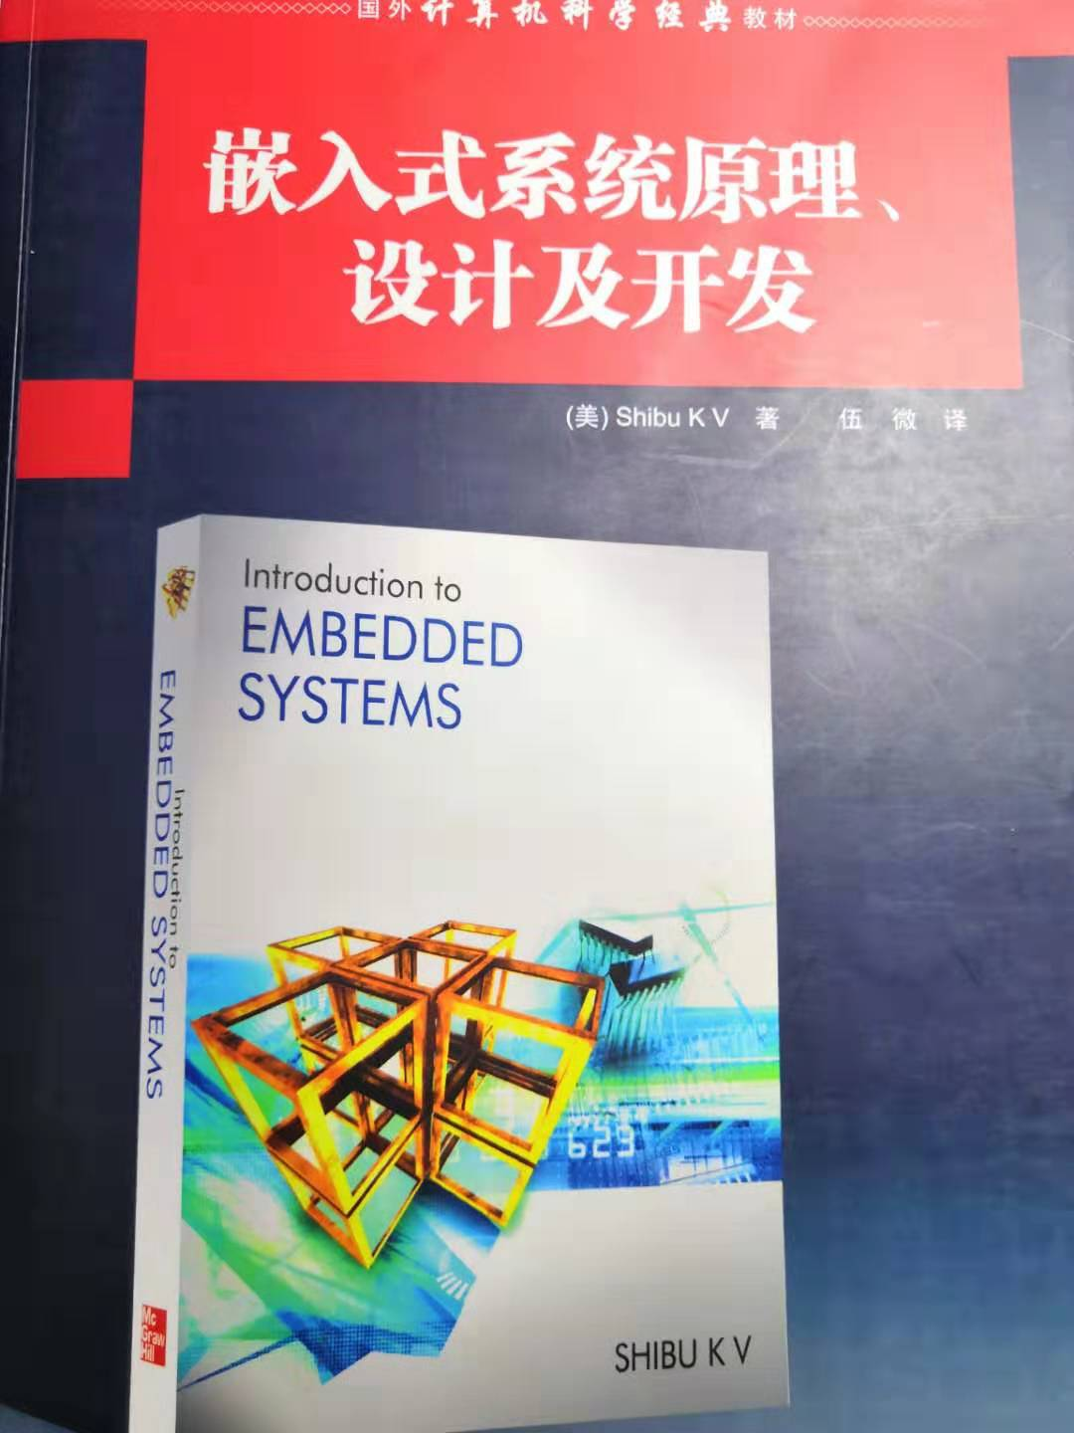
嵌入式系统的学习方向三
《嵌入式系统原理、设计与开发》
Shibu K V 著
清华大学出版社
http://202.38.93.10:9080/Jpath_sky/DsrPath.do?code=F9F22A7F302B6D250A7E67463410DFBD&ssnumber=12923025&netuser=1&jpgreadmulu=1&displaystyle=0&channel=0&ipside=0&pages=17

Slide 10
实验平台
Zedboard
http://zedboard.org/
飞凌嵌入式开发板
http://bbs.witech.com.cn/forum.php

Slide 11
第1讲结束
谢谢!

